Slide 1







Notes:
Hương Thảo – Zalo 0972.115.126

Slide 2
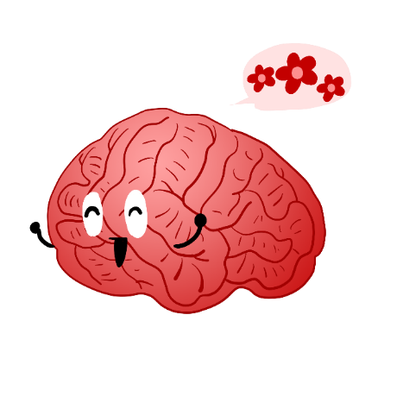





Thứ … ngày … tháng … năm …
Bài 22:
Notes:
Hương Thảo – Zalo 0972.115.126

Slide 3




YÊU CẦU CẦN ĐẠT
Chỉ và nói được tên các bộ phận chính của các cơ quan thần kinh trên sơ đồ, tranh ảnh.
Nêu được chức năng của não

Slide 4
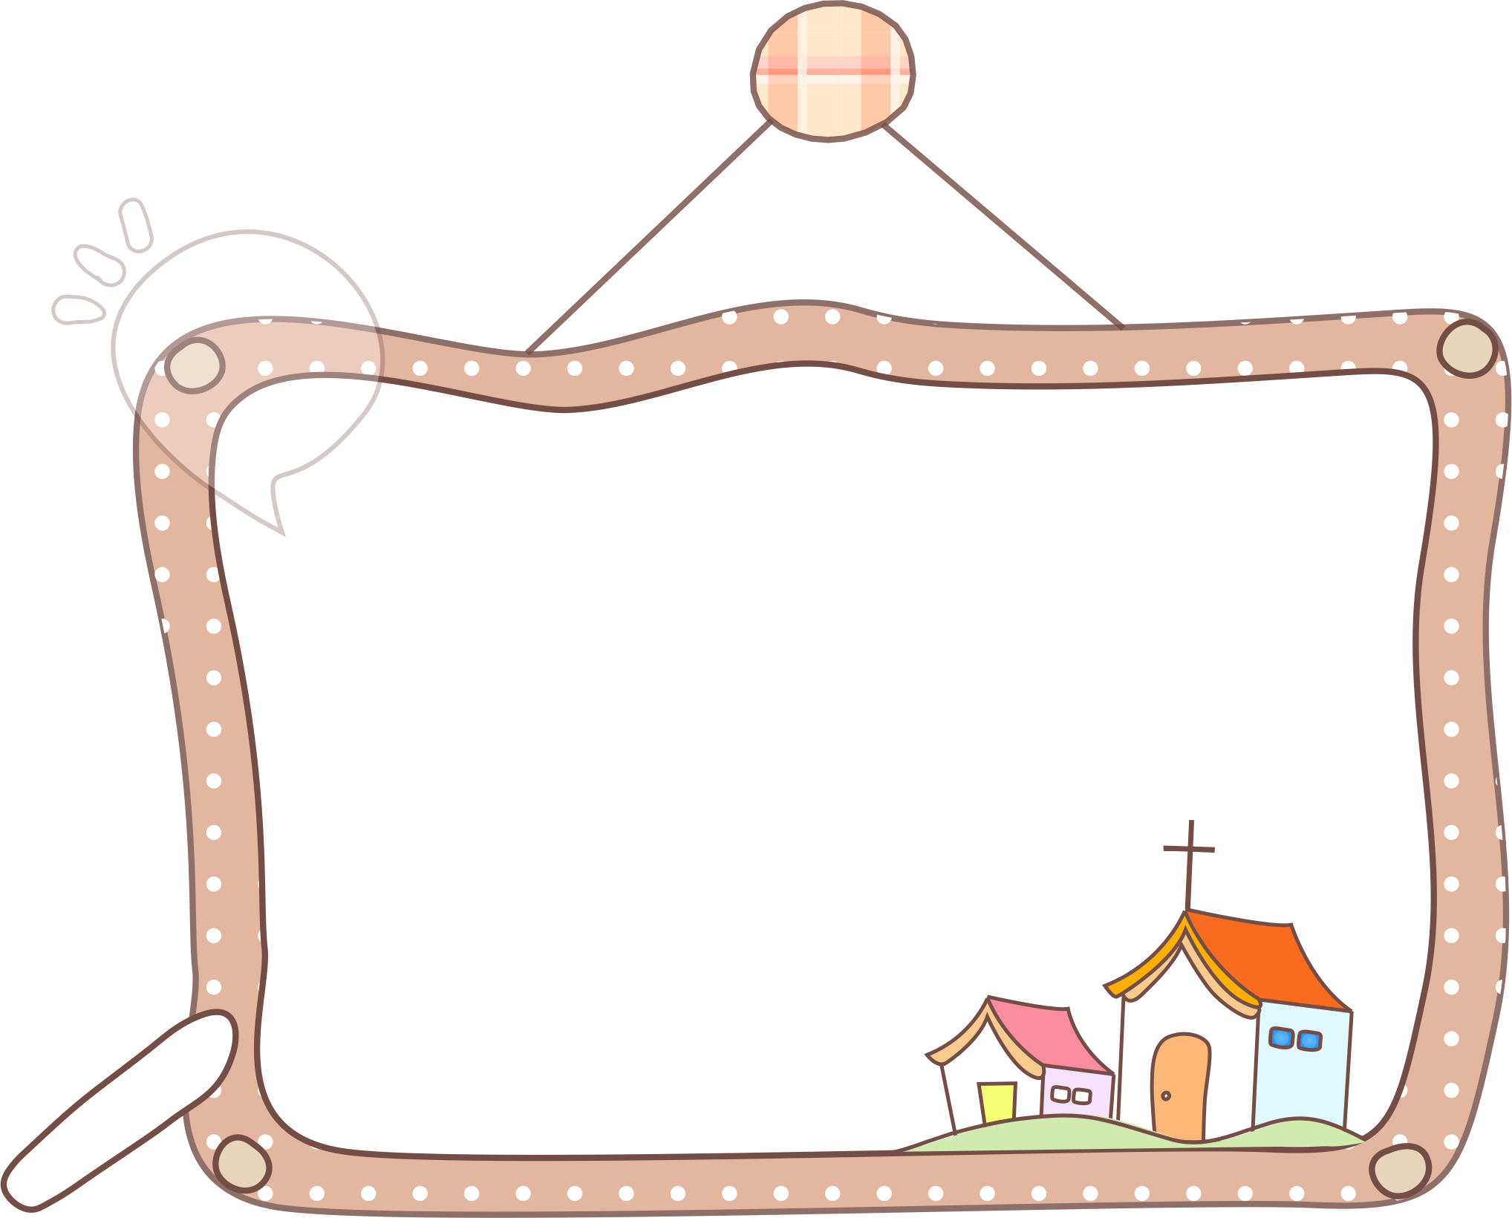
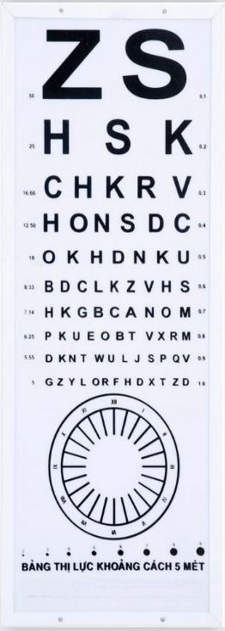

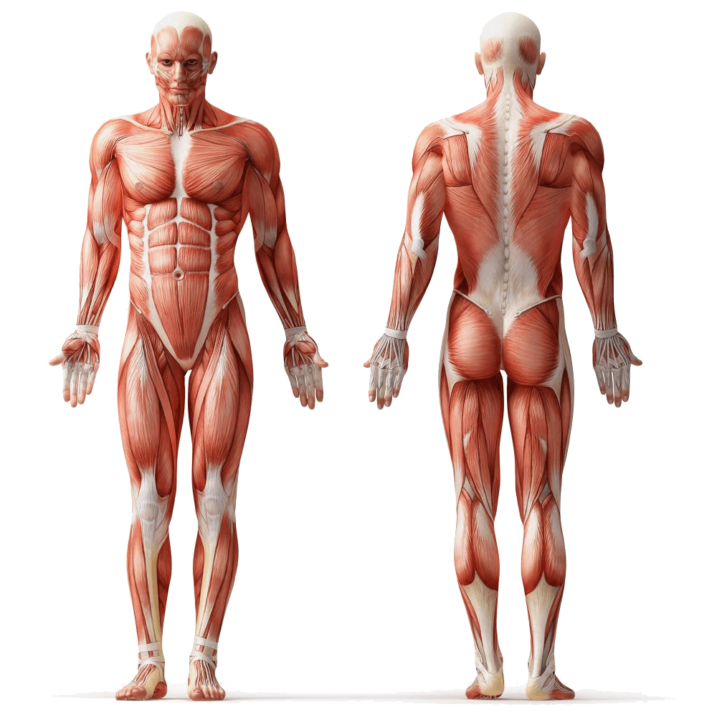
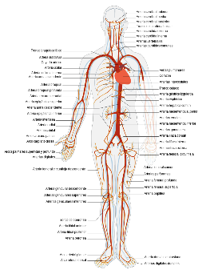


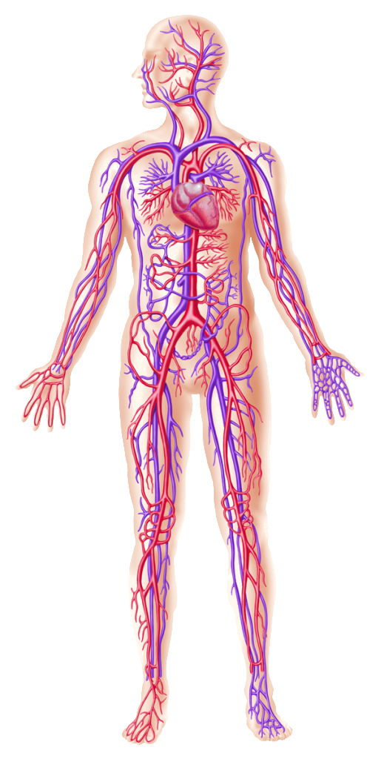



Slide 5


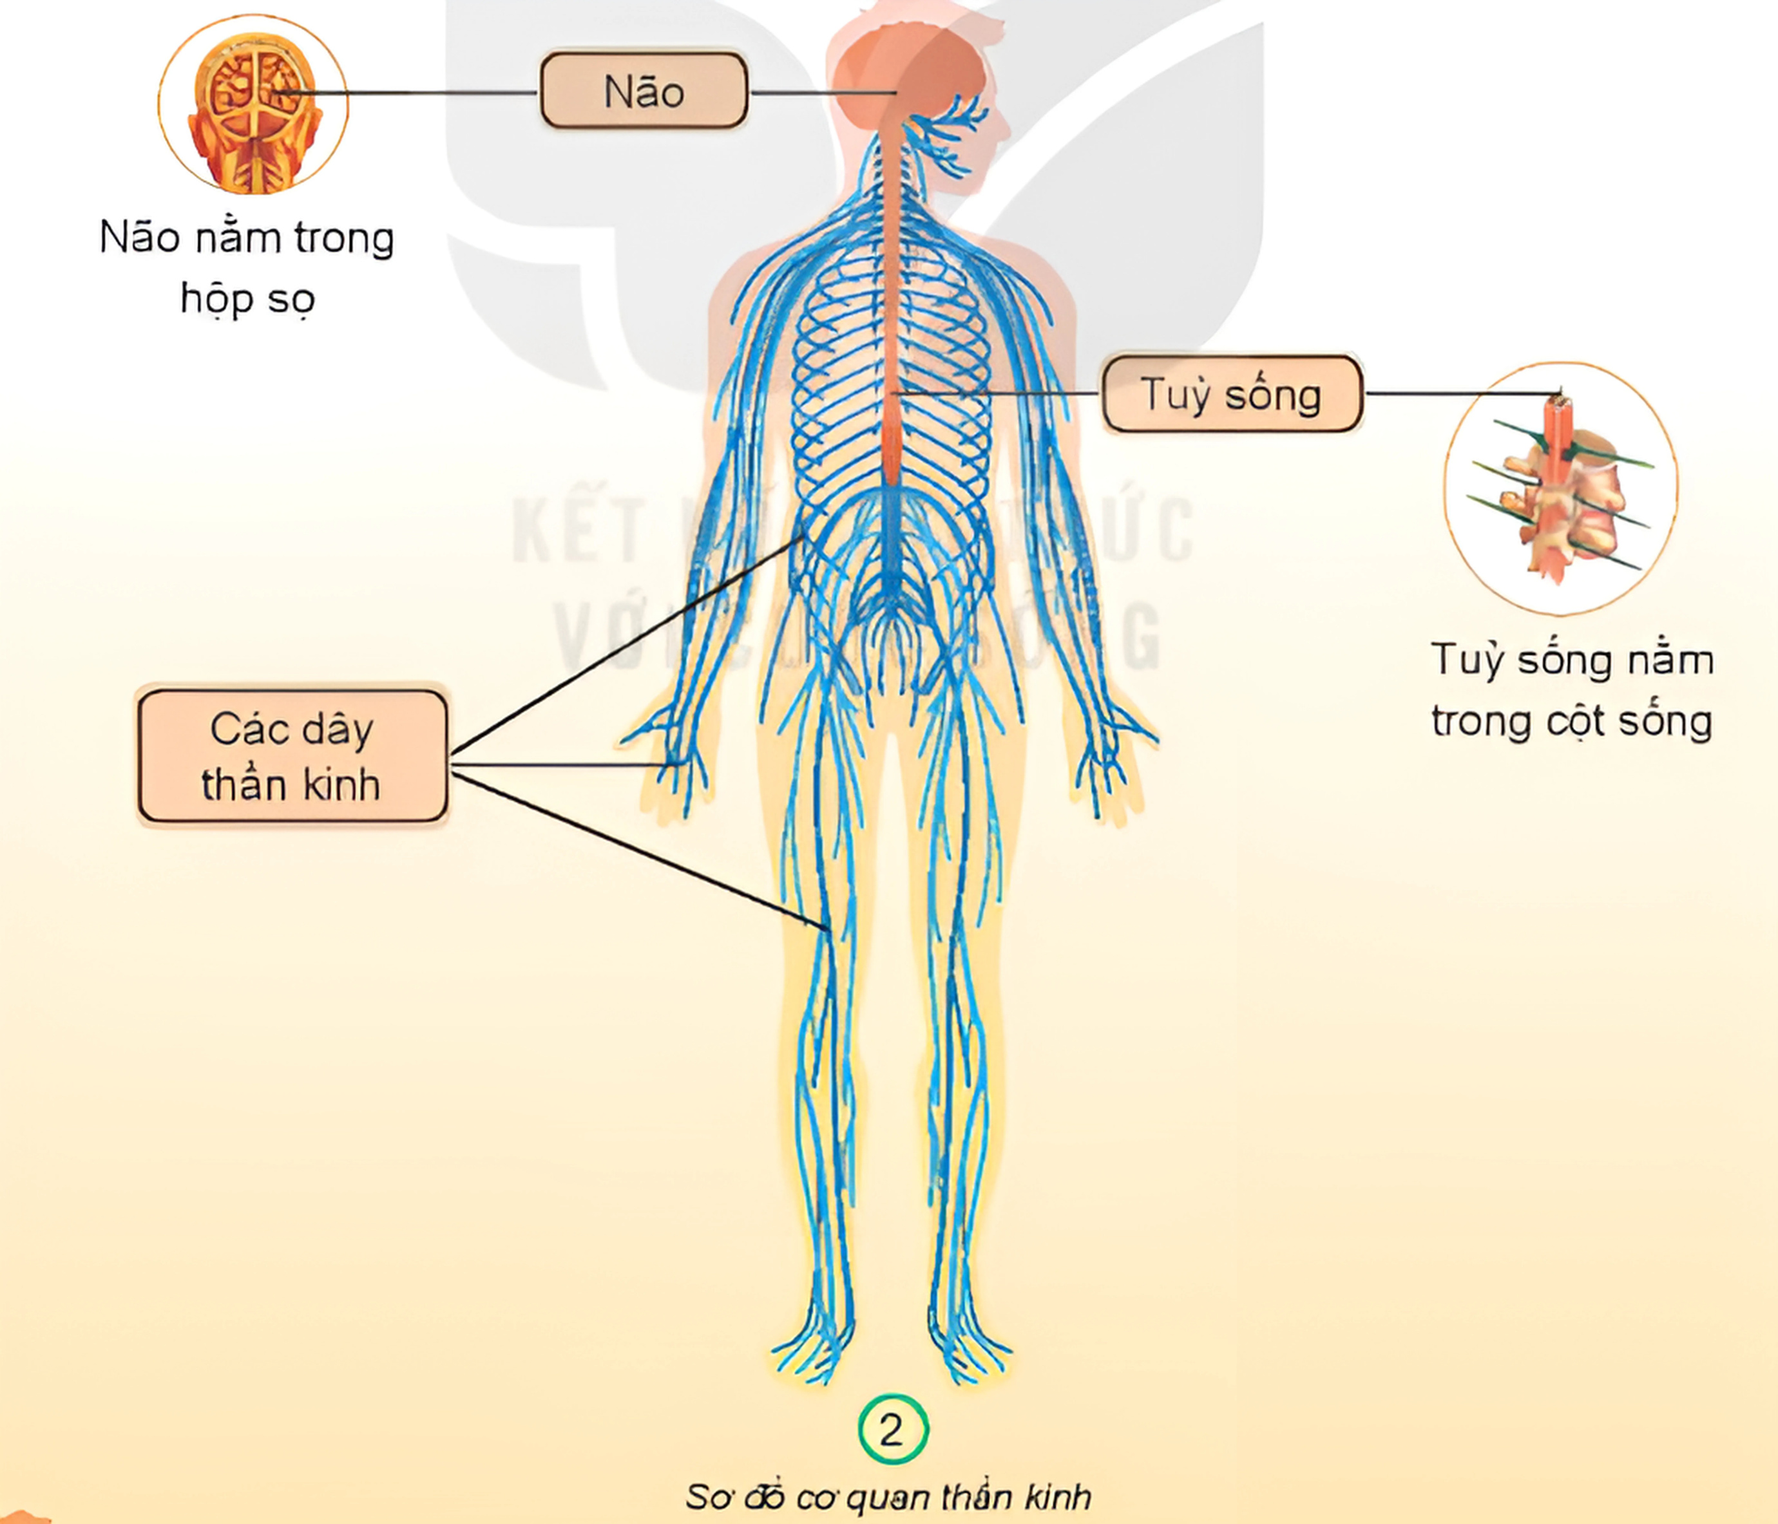

1. Chỉ và nói tên các bộ phận của cơ quan thần kinh trên hình
2. Não và tuỷ sống nằm ở đâu trong cơ thể? Hãy xác định vị trí của chúng trên cơ thể em.
Notes:
Hương Thảo – Zalo 0972.115.126

Slide 6
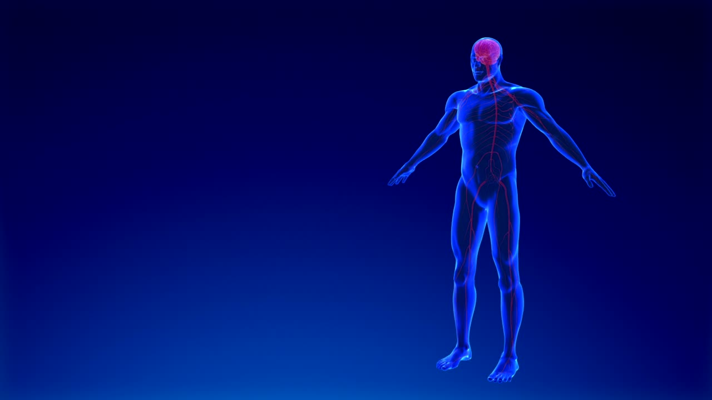
Não
Tuỷ sống
Các dây thần kinh
Notes:
Hương Thảo – Zalo 0972.115.126

Slide 7
Não nằm trong hộp sọ
Tủy sống nằm trong cột sống

Slide 8


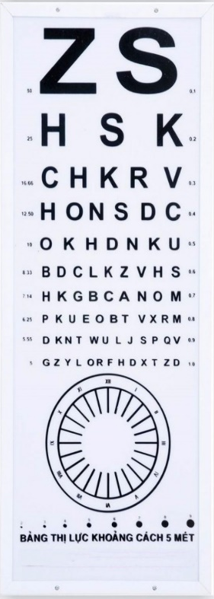




Não nằm trong hộp sọ, tủy sống nằm trong cột sống.
Não và tủy sống nối liền với nhau.
Từ não và tủy sống có các dây thần kinh tỏa đi khắp cơ thể.
Từ các cơ quan bên trong (tuần hoàn, hô hấp, bài tiết, ...) và các cơ quan bên ngoài (mắt, mũi, tai, lưỡi, da,..) của cơ thể lại có các dây thần kinh đi về tủy sống và não.
Notes:
Hương Thảo – Zalo 0972.115.126

Slide 9


Slide 10
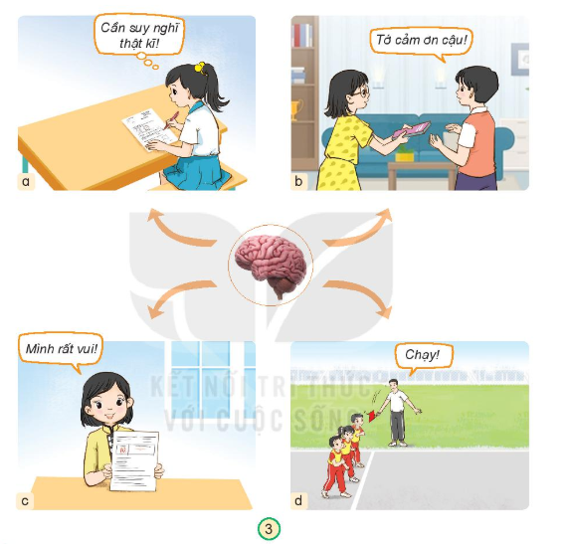
a. Các bạn trong mỗi hình dưới đây đang làm gì? Bộ phận nào của cơ quan thần kinh điều khiển hoạt động đó?
Thảo luận nhóm đôi

Slide 11



Não có chức năng điều khiển suy nghĩ.

Slide 12
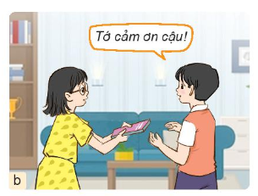
Não điều khiển cách ứng xử.

Slide 13

Não điều khiển cảm xúc.

Slide 14
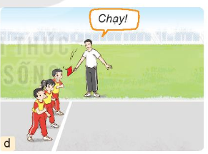
Não tiếp nhận thông tin và điều khiển mọi hoạt động của cơ thể.

Slide 15



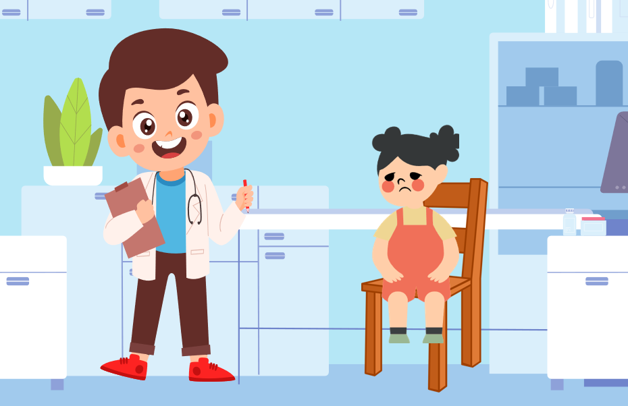




Tiếp nhận bệnh nhân
Bắt đầu
Điều trị
Chẩn đoán

Slide 16

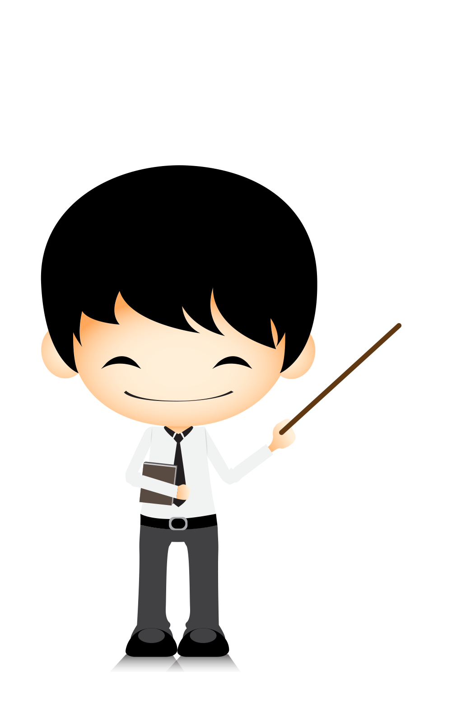



b) Theo em, não có chức năng gì?

Slide 17

Não điều khiển mọi suy nghĩ, cảm xúc, cách ứng xử và hoạt động của cơ thể.
Não tiếp nhận các thông tin qua các dây thần kinh từ các giác quan như da, tai, mũi,... gửi thông tin và chỉ dẫn cho các bộ phận của cơ thể hoạt động.

Slide 18


Slide 19





Các em hãy cùng tham gia một trò chơi có tên “Ai nhanh, ai đúng" bằng các trả lời đúng hết các câu hỏi bác sĩ đưa ra nhé.
Notes:
Bấm vào dấu mũi tên để quá slide

Slide 20







Cơ quan thần kinh gồm?
Âm thanh
khi chọn Đúng
Não
Tuỷ sống
Âm thanh
khi chọn Sai
Các dây thần kinh
Cả 3 đáp án A,B,C
Notes:
Bấm vào dấu mũi tên để quá slide

Slide 21
Não nằm ở đâu?
Âm thanh
khi chọn Đúng
Hộp sọ
Tuỷ sống
Âm thanh
khi chọn Sai
Tim
Cả 3 đáp án A,B,C
Notes:
Bấm vào dấu mũi tên để quá slide

Slide 22
Tuỷ sống nằm ở đâu?
Âm thanh
khi chọn Đúng
Hộp sọ
Cột sống
Âm thanh
khi chọn Sai
Các dây thần kinh
Cả 3 đáp án trên
Notes:
Bấm vào dấu mũi tên để quá slide

Slide 23
Não có chức năng gì?
Âm thanh
khi chọn Đúng
Điều khiển
suy nghĩ, cảm xúc
Điều khiển
cách ứng xử
Âm thanh
khi chọn Sai
Điều khiển hoạt
động của cơ thể
Cả 3 đáp án A,B,C
Notes:
Bấm vào dấu mũi tên để quá slide

Slide 24




Giáo viên điền vào đây
Giáo viên điền vào đây
Giáo viên điền vào đây
Giáo viên điền vào đây

Slide 25



